Slide 1
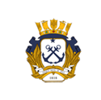

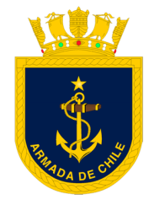
UT 2: CARTAS TOPOGRÁFICAS
Valparaíso, marzo de 2022.
P A T R I O T I S M O
HONOR LEALTAD VALENTÍA INTEGRIDAD DEBER
1

Slide 2
INTELIGENCIA IM
OBJETIVO DE LA UNIDAD TEMÁTICA
Reconocer la información útil de las cartas topográficas, de manera de emplear eficazmente las cartas en beneficio de la planificación y la conducción táctica
CAI 1 – 1 «LECTURA DE CARTAS»
Otros elementos: Carta IGM Escala 1:25.000 /1:50:00, Indicador de punto, transparencias, brújula, GPS, regla, plumones para plástico.
BIBLIOGRAFÍA
P A T R I O T I S M O
HONOR LEALTAD VALENTÍA INTEGRIDAD DEBER
2

Slide 3
INTELIGENCIA IM
CONTENIDOS
Definición, importancia y conservación de la carta topográfica.
Información marginal, simbología y clasificación de las cartas topográficas.
Sistemas de coordenadas.
Escalas topográficas.
Relieves, Pendientes y Perfiles
Dirección, actualización y Orientación de la Carta.
G.P.S.
P A T R I O T I S M O
HONOR LEALTAD VALENTÍA INTEGRIDAD DEBER
3

Slide 4
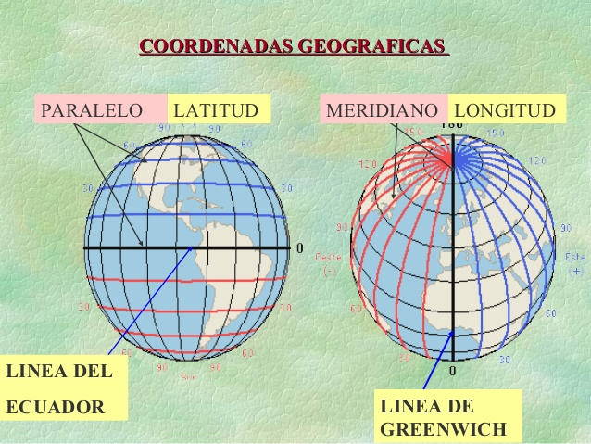
INTELIGENCIA IM
COORDENAS GEOGRÁFICAS
Esta basado en dos líneas.
Paralelo del Ecuador, que va de Este a Weste y está ubicada en la medianía entre los Polos Norte y Sur.
Meridiano de Greenwich que va desde el Polo Norte al Polo Sur, pasando por la ciudad de Greenwich.
La ubicación de cualquier punto en la superficie de la tierra puede proporcionarse al medir su distancia al Norte o Sur del Ecuador y al Este o Weste del Meridiano de Greenwich.
La esfera del mundo es dividida de norte a sur por las líneas paralelas y de Este a Weste por los Meridianos.
P A T R I O T I S M O
HONOR LEALTAD VALENTÍA INTEGRIDAD DEBER
4

Slide 5
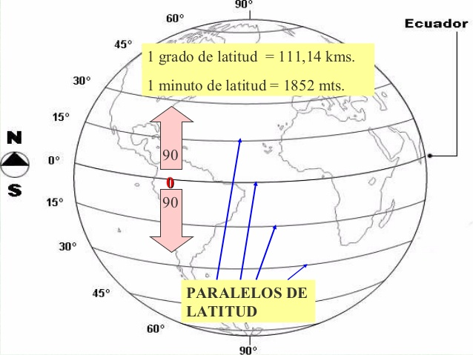
INTELIGENCIA IM
COORDENAS GEOGRÁFICAS
La unidad de medida: Grado, una unidad de medida angular. Cada grado está dividido en 60 minutos y cada minuto en 60 segundos.
El grado esta simbolizado por (°), el minuto por (’) y el segundo por (”).
Ejemplo: 15° 30’ 45”.
Latitud: Comenzando en el Ecuador los Paralelos de Latitud están enumerados de 0° a 90°, tanto al Norte como al Sur. Por esto, “Siempre debe darse la dirección Norte o Sur”.
P A T R I O T I S M O
HONOR LEALTAD VALENTÍA INTEGRIDAD DEBER
5

Slide 6
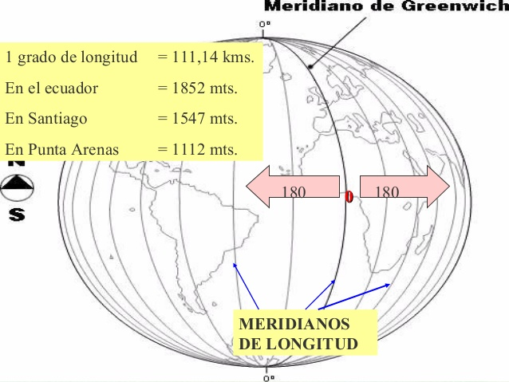
INTELIGENCIA IM
COORDENAS GEOGRÁFICAS
Longitud: Comenzando en el meridiano de origen llamado Greenwich, la Longitud se mide tanto el Este como al Weste alrededor del mundo. Las líneas al Este y al Weste de este meridiano, van enumeradas de 0° a 180° y debe indicarse si corresponde Longitud Este o Weste
P A T R I O T I S M O
HONOR LEALTAD VALENTÍA INTEGRIDAD DEBER
6

Slide 7
INTELIGENCIA IM
COORDENAS GEOGRÁFICAS
Determinar coordenadas geográficas de la cota 130 (cuadrícula 76-21) en el sector El Sauce, carta Pichicuy:
Método para la Latitud:
a.- Trazar una línea, uniendo las pequeñas marcas negras del minuto 19 (lado derecho e izquierdo).
b.- Trazar una línea, uniendo las pequeños marcas negras del minuto 20 (lado derecho e izquierdo); la cota 130 queda ahora entre las dos líneas horizontales.
c.- Medir los milímetros entre las dos líneas (entre el minuto 19 y 20 = 74 mm.).
d.- Medir los milímetros de la línea del minuto 19 a la cota 130 = 3 mm.
e.- Utilizando la «regla de tres», en 74 mm hay 60” y en 3 mm hay X”.
f.- X= (3 x 60) / 74 = 2,4” = 2”
La latitud de la cota 148 es de 32° 19´ 02” S.
P A T R I O T I S M O
HONOR LEALTAD VALENTÍA INTEGRIDAD DEBER
7

Slide 8
COORDENAS GEOGRÁFICAS
Método para la Longitud:
a.- Trazar una línea uniendo las pequeñas marcas negras del minuto 22 (arriba y abajo).
b.- Trazar una línea uniendo las pequeñas marcas negras del minuto 23 (arriba y abajo); la cota 130 quedó ahora entre las líneas verticales.
c.- Medir los milímetros entre las dos líneas (entre el minuto 23 y 24) = 63 mm.
d.- Medir los milímetros entre el minuto 23 y la cota 130 horizontalmente hacia la izquierda = 41 mm.
e.- «Regla de tres», en 63 mm, hay 60”; y en 41 mm hay X”
f.- X = (41 x 60) / 63 = 39”
La longitud de la cota 130 es de 71° 23´ 39” W.
Entonces las coordenadas geográficas de la cota 130 son:
Latitud : 32° 19´ 03” S
Longitud : 71° 23´ 39” W

Slide 9
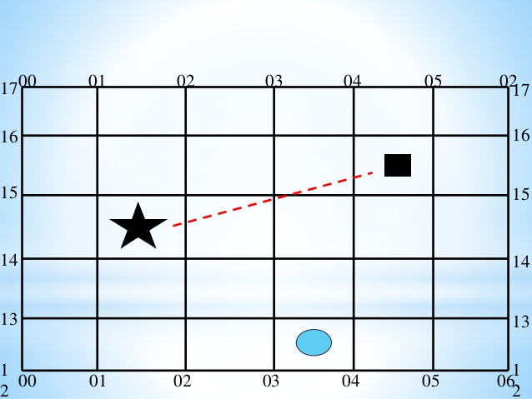
COORDENAS DE GRILLA
Las cartas topográficas de gran escala, tienen además de las coordenadas geográficas, un sistema cuadriculado para localizar e indicar mediante puntos de referencia la ubicación de los puntos en la carta.
Este sistema de cuadriculado es rápido y sencillo. Posee líneas rectas verticales y horizontales, paralelas, cortándose en ángulos rectos y formando cuadrados.

Slide 10
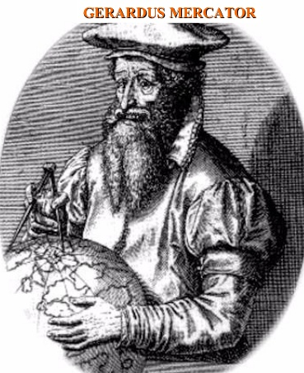
COORDENAS DE GRILLA
Características del Grillado U.T.M.
(Cuadriculado Universal de Mercator):
a.- Cada cuadrícula es del mismo tamaño y forma.
b.- Estas permiten la medición angular con un pequeño margen de error, que es despreciable en problemas militares.
c.- El sistema de cuadrado permite la ubicación de puntos.
d.- La unidad de medida de la grilla generalmente es el Metro (mt.).
e.- El cuadriculado U.T.M., esta ideado para el uso mundial entre la latitud 80° Sur y la latitud 84° Norte. Comenzando el meridiano de longitud de 180° y progresando en dirección Este, el mundo está dividido en zonas estrechas, cada una de 6° de ancho y enumeradas de 1 a 60 inclusive.

Slide 11
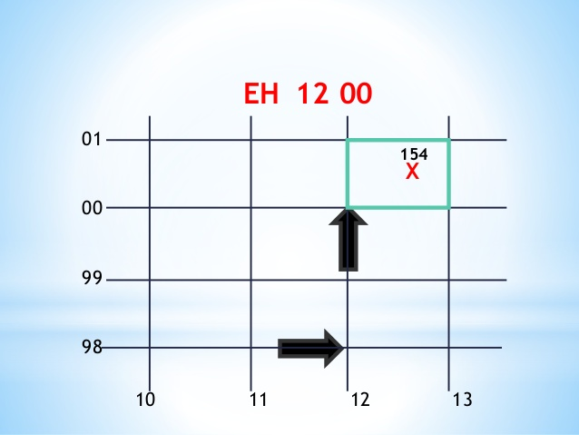

Slide 12
COORDENAS DE GRILLA
La cuadrícula donde está ubicada la cota 130 es la cuadrícula “76-21”:
La ubicación de una cuadrícula completa, sin embargo, no es lo suficientemente precisa para los propósitos militares. Para localizar un punto con más precisión, cada uno de los lados de una cuadrícula debe dividirse en diez partes iguales. (coordenada de 6 dígitos). Si se requiere más precisión, entonces cada división realizada debe subdividirse en diez partes más (coordenada de 8 dígitos)
En cuadrículas de 1.000 metros, podemos decir que las coordenadas de seis dígitos dan la ubicación de un punto, en una aproximación de 100 metros en el terreno, mientras que las coordenadas de ocho dígitos dan la ubicación de un punto en una aproximación de 10 metros en el terreno.
Esto puede hacerse por apreciación óptica, con regla o indicador de punto.
La carta de Pichicuy es escala 1:25.000, por lo tanto cada cuadrícula mide 40 mms. entre líneas. La cota 130 de izquierda a derecha está ubicada a 6 mms, por lo tanto los primeros 4 dígitos serán 76.15. De igual manera, desde abajo hacia arriba hay 32 mms, por lo tanto los 4 segundos dígitos serán 21.80.
Así, las coordenadas de grilla de la cota 130 son: 76.15 – 21.80

Slide 13
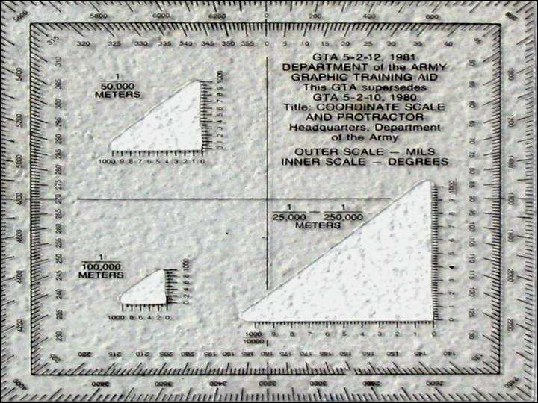
El Indicador de punto, permite una medición con mayor exactitud que haciéndose por apreciación.

Slide 14
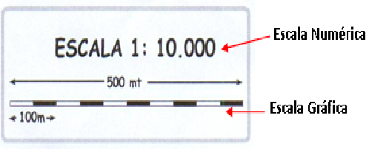
ESCALAS
Teniendo en cuenta que los mapas o cartas son un modo de representación gráfica de la realidad, es decir, llevar un área de la superficie del terreno al papel, podemos desprender la idea que ambos, papel y realidad son directamente proporcionales. Esta razón la llamaremos Escala de la carta.
Dada esta proporcionalidad, se podrá determinar con exactitud y precisión las distintas distancias.
Es importante que las distancias medidas, tanto en el papel como en el terreno, ocupen las mismas unidades de longitud, de este modo la relación entre las partes se mantendrá constante.
Las dos Escalas comunes empleadas por las cartas son:
La Escala Numérica
La Escala Gráfica.

Slide 15
ESCALAS NUMÉRICAS
La escala numérica es aquella expresada por cifras, por medio de una razón o una fracción.
En una carta con Escala Numérica 1: 50.000, significa que 1 unidad en la carta equivale a 50.000 unidades en la realidad (terreno), independiente a cualquier unidad de medida específica. A dicha razón o fracción se le conoce como la Fracción Representativa (FR).
Cálculo de distancias (se refiere a distancia horizontal)
Se emplea la siguiente expresión nemotécnica:
T: Distancia en Terreno
P: Distancia en el Papel (Carta)
D: Denominador de la Escala (FR)
Para usar este triángulo, basta tapar la incógnita a calcular y realizar la operación aritmética correspondiente a los otros dos datos.
T
P x D

Slide 16
ESCALAS NUMÉRICAS
Ejemplo de Cálculo de distancias:
Recordar que para realizar estos cálculos todas las cantidades deben estar expresadas en la misma unidad de medida.
Dado el valor de P = 35 mm y el valor de D = 50.000, calcular el valor de T.
Luego los datos son:
P = 35 mm = 0,035 m.
D = 50.000.
T = es la incógnita.
Si tapamos la letra T, nos queda la multiplicación de P x D, que es lo que hay que realizar para obtener el valor de T.
Es decir: T = 0,035 m x 50.000
T = 1.750 m

Slide 17
ESCALAS NUMÉRICAS
Indique la distancia existente entre el cruce de caminos ubicado en coordenadas 68.35 – 22.10 y la cota 390 (Monte La Astilla) de la cuadrícula 70 – 22.
Ref. Carta IGM Pichicuy. Escala 1:25.000
Dado el valor de P = 88 mm y el valor de D = 25.000, calcular el valor de T.
Luego los datos son:
P = 88 mm = 0,088 m.
D = 25.000.
T = es la incógnita.
Si tapamos la letra T, nos queda la multiplicación de P x D, que es lo que hay que realizar para obtener el valor de T.
Es decir: T = 0,088 m x 25.000
T = 2.200 m

Slide 18
ESCALAS GRÁFICAS
Otro método para determinar la distancia en el terreno es el uso de escalas gráficas.
La escala gráfica consiste en un dibujo de una barra graduada.
Para el uso de la escala gráfica, mida la distancia entre dos puntos sobre la carta, ya sea con una regla, compás, cordel o una tira de papel. Esta medida se sobrepone en la escala gráfica y se obtiene la distancia en forma directa.

Slide 19
ESCALAS GRÁFICAS
Ejemplo de Cálculo de distancias, empleando la escala gráfica:
Indique la distancia existente entre el cruce de caminos ubicado en coordenadas 68.35 – 22.10 y la cota 390 (Monte La Astilla) de la cuadrícula 70 – 22.
Ref. Carta IGM Pichicuy. Escala 1:25.000
Procedimiento:
Marca ambos puntos en la carta
Coloca el borde de un papel entre los puntos y hace las respectivas marcas (podría ser un compás, un cordel o una regla)
Sobrepone el papel en la escala gráfica que usted desee (dependiendo de la unidad de medida que requiere) y mide la distancia.
Debiese concluir que la distancia es 2.200 m.

Slide 20
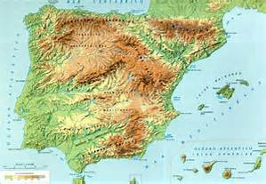
RELIEVES
La representación del relieve del terreno por curvas de nivel permite hacer el proceso inverso de la proyección del relieve sobre un plano, es decir, dadas las curvas de nivel correspondientes a un accidente del terreno, y una recta entre dos puntos de la carta que corten estas líneas de nivel, se pueden determinar el perfil que materializa la recta en el terreno.
El relieve es toda desviación en el plano vertical como por ejemplo: los cerros, montañas, quebradas, depresiones, valles, etc.

Slide 21
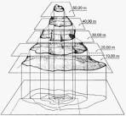
RELIEVES
Los conceptos más importantes relacionados con relieve son:
Altimetría: Se define como la representación del relieve del terreno en la carta, mediante curvas de nivel.
Curva de nivel: Es una línea dibujada en una carta que une todos los puntos que se hallan a igual altura.
Cota: Es un número que indica la altitud exacta de un punto en la carta.
Nivel Medio del Mar (NMM): Superficie de referencia a la cual se le asigna cota cero.
Altitud: Por definición podemos entender el concepto de altitud como la altura de un punto sobre el NMM.

Slide 22
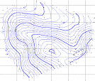
RELIEVES
Características fundamentales de las curvas de nivel:
Las curvas de nivel no se cruzan.
Las curvas de nivel son curvas cerradas.
Las curvas de nivel son perpendiculares a la dirección de máxima pendiente.
Las curvas de nivel no se ramifican ni se dividen.
Las curvas de nivel son equidistantes en altura vertical. El valor numérico de la equidistancia se da en la información marginal de la carta. Cada cuatro o cinco curvas de nivel, se traza una más gruesa y se denomina curva índice o curva maestra. En algún sitio a lo largo de ella, se coloca la cota de la curva. las curvas de nivel que quedan entre las curvas índices se llaman curvas intermedias y se las traza con una línea más delgada.

Slide 23
PEDIENTE
Es la razón de elevación o depresión de la forma de terreno.
La pendiente puede ser inclinada o suave, pero lo importante es saber cómo afecta a los desplazamientos de las Unidades.
Este problema exige una manera más exacta para describir una pendiente, pudiendo emplear el «porcentaje» o los «grados»
La pendiente depende de una comparación de la Distancia Vertical con la Distancia Horizontal. (siempre deben estar en la misma unidad de medida).

Slide 24
PEDIENTE
CLASIFICACIÓN |  |  | PORCENTAJE | GRADOS | EFECTOS
TRANSITABLES | SUAVES | A | 0 - 15 | 0 - 8 | SIN DIFICULTAD PARA NINGÚN TIPO DE VEHÍCULO.
 | UNIFORMES | B | 15 - 30 | 8 - 17 | DIFICULTAD PARA VEHÍCULOS A RUEDA, SIN DIFICULTAD PARA ORUGAS.
 | ESCARPADAS | C | 30 - 45 | 17 - 26 | MUY DIFÍCIL PARA VEHÍCULOS A RUEDA, PARA ORUGAS LENTO
ESCALABLES | MUY ESCARPADAS | D | 45 - 100 | 26 - 45 | IMPOSIBLE PARA ORUGAS, DIFÍCIL PARA INFANTERÍA
 | PRECIPICIOS | E | > DE 100 | > DE 45 | TROPAS ESPECIALISTAS EN MONTAÑA

Slide 25
PEDIENTE
La expresión más común es en Porcentaje (%).
Pendiente del 2%, significa que en 100 m horizontales, la altura cambia en 2 m.
Cuando se usa el porcentaje para expresar una pendiente, debe proporcionar un signo “MAS” (+), o “MENOS” (-) para indicar si la pendiente se esta elevando o inclinando hacia abajo.
Fórmula para expresar pendiente en porcentaje (%).
% de Pendiente = DV (mts.) x 100 (Constante) / DH (mts.).
Ejemplo:
DV = A-B = 25 mts.
DH = 350 mts.
% de Pendiente = 25 x 100 / 350 = app. 7,1%.
La pendiente de A a B es aproximadamente + 7%.
La pendiente de B a A es aproximadamente – 7%.
B
DV = 25m
A
DH = 350M

Slide 26
PEDIENTE
Otra expresión conocida es la pendiente expresada en “GRADOS” (°)
Es igual a la anterior, pero solo cambia su constante, en este caso emplea el valor “57,3” quedando así:
Grado de Pendiente = DV (mts.) x 57,3 (constante) / DH (mts.).
Ejemplo:
DV = A – B = 25 mts.
DH = 350 mts.
Grado de Pendiente = 25 x 57,3 / 350 = 4°.
La Pendiente de A a B es aproximadamente + 4°.
La pendiente de B a A es aproximadamente – 4°.
B
DV = 25m
A
DH = 350M

Slide 27
Ref. Carta Pichicuy. 1:25.000
Calcular pendiente de A a B (en % y en °).
A: coord 70.00 – 22.80
B: cota 390 (Monte La Astilla).
Porcentaje de Pendiente = DV (mts.) x 100 (constante) / DH (mts.).
Solución:
DV = A – B = 190 mts.
DH= 16 mms = 0.016 * 25.000 = 400 mts.
Porcentaje Pendiente = 190 x 100 / 400 = 47.5% = 47%.
La Pendiente de A a B es aproximadamente + 47%.
Grado de Pendiente = DV (mts.) x 57,3 (constante) / DH (mts.).
Solución:
DV = A – B = 190 mts.
DH= 16 mms= 0.016 * 25.000= 400 mts.
Grado de Pendiente = 190 x 57,3 / 400 = 27,2 = 27°.
La Pendiente de A a B es aproximadamente + 27°.

Slide 28
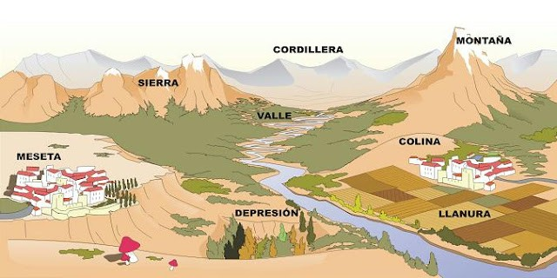
PERFILES
El estudio de la configuración del terreno observando las curvas de nivel, sirve para numerosos propósitos, pero cuando se exige precisión, generalmente se requiere un “PERFIL”.
Un perfil es una vista lateral. Es una vista lateral exagerada de una porción de la
superficie de la tierra, a lo largo de una línea, entre dos puntos.
Perfil Deliberado: Aquel que se prepara con tiempo y con máximo detalle.
Perfil rápido: Aquel que se prepara para tener una idea rápida de la forma y relieve que se espera encontrar en una ruta determinada.

Slide 29
PERFILES
Construcción de un perfil deliberado.
a.- En la Carta, trazar una línea recta a lo largo de la línea que se desea el perfil, defina los puntos A y B, y determine la distancia entre curvas de nivel.
b.- Visualmente obtenga el valor de la curva de nivel más alta y más baja, de su línea de perfil. (además agregar un valor más hacia ambos márgenes)
c.- En un papel (idealmente cuadriculado) dibujar líneas horizontales separadas uniformemente. Dibujar suficientes líneas, para todos los valores de curvas de nivel definidas en “b”.
d.- Colocar el papel rayado en la carta, abarcando del punto A al B.
e.- Enumerar las líneas en el papel rayado. La más cercana a la línea de perfil con el valor más alto y la más lejana con el valor más bajo.
g.- Desde cada punto en la línea de perfil donde una curva de nivel cruce o toque, trazar una perpendicular a la línea que tiene el mismo valor de la curva de nivel. Marque un punto en la intersección.
h.- Una los puntos y defina claramente cual es el punto A y B. Tenga en cuenta que la distancia Vertical es siempre una exageración con respecto a la distancia horizontal en el Perfil elaborado.

Slide 30
PERFILES
Construcción de un perfil rápido
En ocasiones no se cuenta con el tiempo suficiente para construir un perfil deliberado, cuidadoso y completo.
Cuando se requiere rapidez, puede construirse un perfil mostrando solamente las cotas principales. Se construye tal como un perfil deliberado, pero se consideran sólo las curvas de nivel maestras o principales.

Slide 31
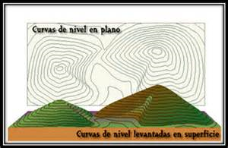
PERFILES
Algunos de los usos prácticos de los perfiles:
Determinación de la visibilidad para puestos de observación.
Determinación de máscaras que afecten a la trayectoria de los tiros de artillería.
Determinación de área de impacto de armas de trayectoria semi- rasante y curvas.
Contribución al planeamiento de la construcción de caminos, vías férreas, instalación de tuberías, remoción de tierras, etc.

Slide 32
PERFILES
Elaborar el perfil del terreno entre los puntos A y B:
A: cruce de caminos ubicado en coordenadas 6835 – 2210
B: cota 390 (Monte La Astilla) en la cuadrícula 70 – 22.
Ref. Carta IGM Pichicuy. Escala 1:25.000

Slide 33
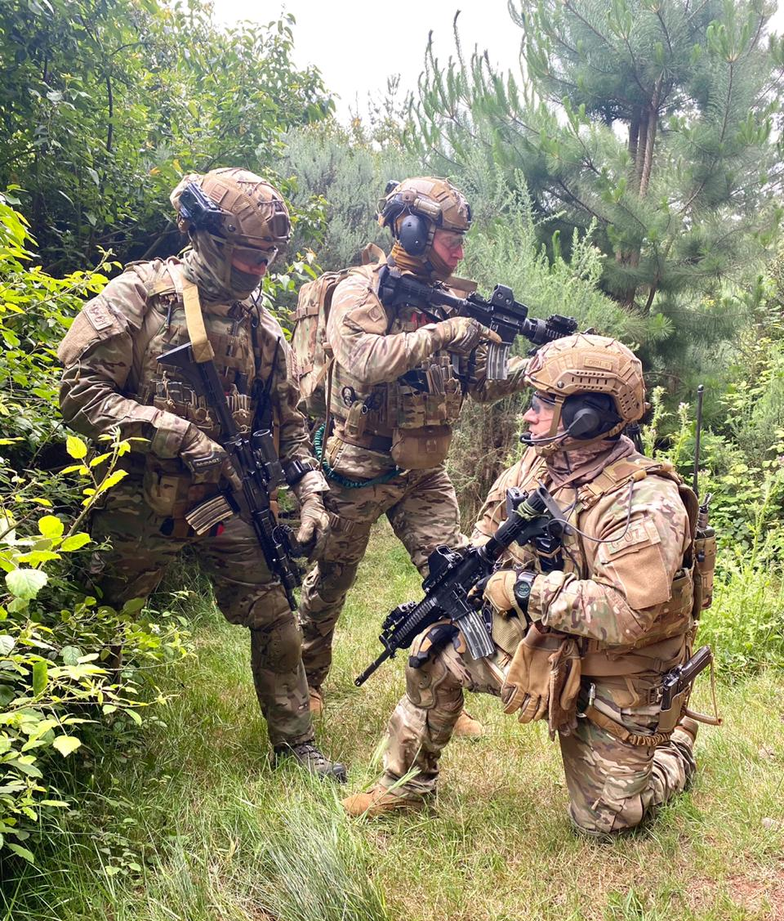
DIRECCIÓN Y ORIENTACIÓN
Dirección.
En qué dirección debo seguir?
Hacia dónde tengo que ir?
El Infante de Marina requiere un método para expresar una dirección que sea precisa y tenga una unidad de medida común.

Slide 34
DIRECCIÓN Y ORIENTACIÓN
Líneas Bases.
Para expresar una dirección como una unidad de medida angular debe existir una línea base. En lectura de cartas la línea base es el Norte, pero hay tres:
Norte Verdadero o Norte Geográfico: Es una línea desde cualquier posición en la superficie de la tierra, hasta el Polo Norte. El Norte Verdadero está simbolizado por una estrella. En las cartas el Norte Verdadero está materializado por los meridianos (línea del borde)
Norte Magnético: Es la dirección desde cualquier punto hacia El Polo Norte Magnético. Esta dirección se materializa por el sentido Norte- Sur magnético, que adopta la aguja imantada de la brújula. Generalmente, se representa por el gráfico de una Media Punta de Flecha. Las cartas topográficas editadas por el I.G.M. de Chile traen en su margen inferior un esquema de la declinación magnética de la zona.
Norte de Grilla: Es el Norte que se establece por las líneas verticales de cuadriculado en la carta, puede simbolizarse por las letras (C), (G) o la letra (Y).

Slide 35
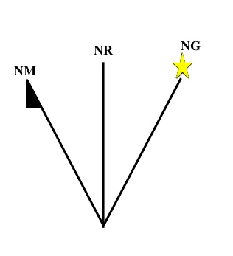
DIRECCIÓN Y ORIENTACIÓN
Las líneas base que se usan con más frecuencia por los Infantes de Marina son el Norte Magnético y el de Grilla. La magnética cuando se trabaja con brújula en el terreno y las de grilla cuando se trabaja en la carta.
NC
NV

Slide 36
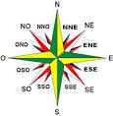
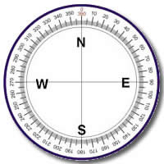
DIRECCIÓN Y ORIENTACIÓN
Unidades de medida
Las direcciones se expresan en unidades de medida angular con respecto a una de las líneas bases.
La unidad angular más usada es el grado Sexagesimal. Un grado sexagesimal se obtiene al dividir una circunferencia en 360 ángulos iguales de un grado.
Cada grado se divide, a su vez, en 60 minutos sexagesimales y un minuto se divide en 60 segundos sexagesimales.

Slide 37
DIRECCIÓN Y ORIENTACIÓN
Otra unidad angular usada frecuentemente por las unidades artilleras es la Milésima (mils), que se abrevia: m (cruzada por una diagonal).
La Milésima es la magnitud angular que se forma en una circunferencia de 1000m. de radio con un arco de 1m.
Explicación: Aplicando la fórmula de la longitud de una circunferencia, se obtiene que una circunferencia de 1.000m de radio, tendría una longitud aproximada de 6.400 m (fórmula: 2x Pi x r).
Por lo tanto una Milésima, también puede definirse como 6.400 avas parte de una circunferencia.
1m
1m
1.000m

Slide 38
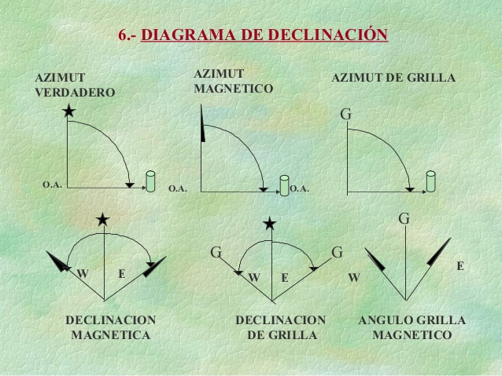
Métodos empleados para expresar direcciones.
Los métodos más usados para expresar direcciones son: el azimut y el rumbo.
1) El método azimut (Demarcación).
Se define como el ángulo horizontal medido desde una línea base, hacia el este (a la derecha o en la dirección de los punteros del reloj).
Los azimutes reciben el nombre de la línea base de referencia desde donde se les mide. Así tenemos: Azimut verdadero o geográfico, Azimut magnético y Azimut del cuadriculado o de grilla.
NC
NV

Slide 39
DIRECCIÓN Y ORIENTACIÓN
El retro-azimut o azimut inverso es la dirección contraria.
Para obtener el azimut inverso del azimut medido, se suma o se resta 180°.
Se suma cuando el azimut está entre 0° y 180°
Se resta cuando el azimut está entre 180° y 360°
2) El método del Rumbo: Indicación de la dirección empleando la «Rosa Náutica»

Slide 40
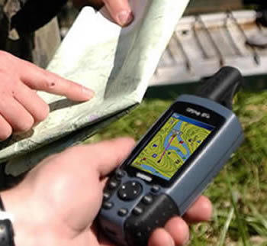
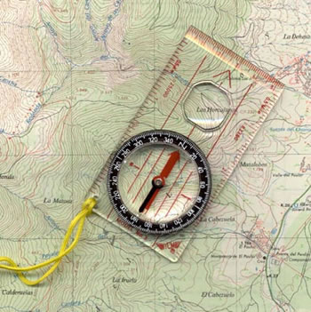
DIRECCIÓN Y ORIENTACIÓN
Angulo CM o GM.
El Angulo CM (GM) se define como el ángulo formado por el Norte de Cuadrícula o Grilla y el Norte Magnético y puede ser Este o Weste.
El diagrama de declinación es el que provee este dato.
El Infante de Marina trabaja principalmente con azimutes magnéticos que obtiene con su brújula y con azimutes de grilla obtenidos de la carta, por lo tanto debe conocer esta diferencia para hacer rápidamente las transformaciones que se requieran.

Slide 41
Actualización de la carta: Esto significa determinar la Declinación del año que se vive, en relación al año de edición de la carta.
Explicación a través de un ejemplo práctico: Un Infante de Marina que está realizando un trabajo en terreno el año 1985, cuenta con una carta 1: 50.000, del IGM, Edición 1982.
Esta carta en su margen inferior da a conocer el Diagrama de Declinación, que se muestra en la imagen.
El gráfico indica una declinación,
aproximada, para el año 1982,
de 0,7° 57,8’ E y una
variación magnética anual de 4,4’ W.
Se requiere determinar la
Declinación Actual.

Slide 42
Procedimiento para actualización de la declinación de la carta:
Paso N° 1: Se determina la diferencia de años transcurridos.
Año actual : 1985
Año de edición : 1982
Diferencia de años : 3
Paso N° 2: Variación Anual por la cantidad de años transcurridos.
Variación anual : 4,4’ W.
Diferencia de años : 3.
Variación : 4,4’ x 3 = 13,2’ W.
Paso N° 3: Se determina la declinación actual:
Declinación de la carta : 7° 57,8’ Este.
Variación total : 13,2’ Weste.
Declinación Actual (en el año 1985): 7°44,6’ Este o bien 7° 44’ 36” Este

Slide 43
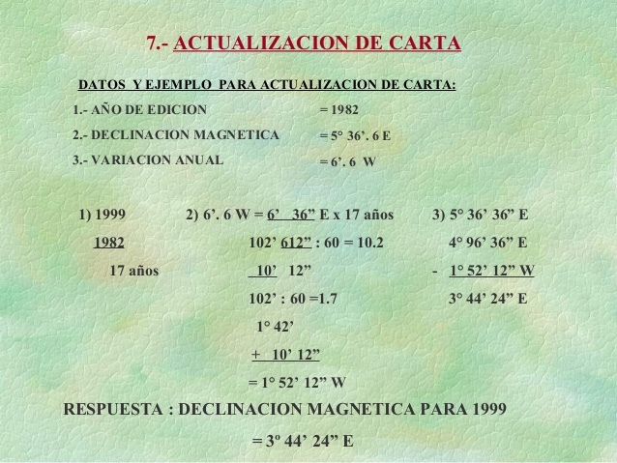

Slide 44
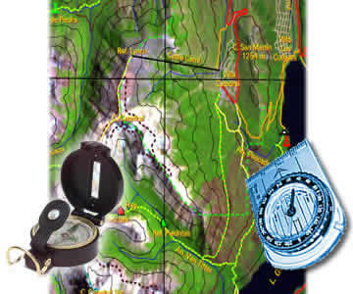
ORIENTACIÓN DE LA CARTA
Para un buen uso de la carta, esta debe estar correctamente orientada.
Una carta es orientada cuando en una posición horizontal, su Norte apunta hacia el Norte y las líneas están paralelas a sus líneas correspondientes en el terreno.
Uno está orientado cuando conoce su posición en la carta orientada.
Simple inspección (Puntos notables).
Brújula.

Slide 45
ORIENTACIÓN DE LA CARTA
Intersección y resección
Intersección.
Se requiere ubicar un punto (un objetivo) que normalmente no aparecen en la carta (posiciones adversarias, nuevas obras de arte, etc.).
Con brújula, carta topográfica, transportador y conociendo el ángulo GM:
Seleccionar dos puntos en el terreno conocidos en la carta y a los cuales tenga acceso físico y donde tenga observación al objetivo.
Obtenga el azimut magnético al objetivo a ubicar, desde ambos puntos.
Transformar los azimutes magnéticos en azimutes de grilla y grafíquelos en la carta.
En la intersección de ambas líneas se encuentra exactamente el objetivo.

Slide 46
ORIENTACIÓN DE LA CARTA
Intersección y resección
Resección.
Es la ubicación de nuestra posición en la carta.
Con brújula, transportador, carta topográfica y conociendo el ángulo GM:
Seleccionar dos puntos en el terreno, los cuales tenga claramente identificados en la carta.
Obtenga el azimut magnético hacia ambos puntos.
Transformar los azimutes magnéticos en azimutes de grilla, luego calcule el retro-azimut (azimut inverso) y grafíquelos en la carta desde los puntos identificados previamente.
En la intersección de ambas líneas se encuentra exactamente su posición.

Slide 47
NAVEGACIÓN TERRESTRE
Todo Comandante de Unidad Táctica debe saber conducir a su Unidad adecuadamente en el terreno, con el propósito de alcanzar sus objetivos eficientemente y de acuerdo a lo planificado
Para lograr lo anterior, usted debe conocer los procedimientos de lectura de cartas y más puntualmente, de ejecutar correctamente distintos tracks de navegación terrestre.
Un Infante de Marina, debe contar y además, emplear con destreza, los siguientes elementos:
Carta Topográfica
Brújula
Indicador de punto o Transportador
Transparencias plásticas, hilo y lápices adecuados.
GPS.

Slide 48
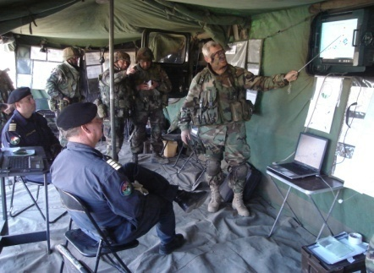
SISTEMA DE POSICIONAMIENTO GLOBAL (GPS).
En al actualidad existen otros métodos modernos: la cartografía digital y el GPS.
Con el GPS puede determinarse un punto sobre la superficie terrestre con gran precisión y en tiempo real.
Estos métodos son muy eficientes, siempre que exista la señal satelital.
¿TENEMOS ASEGURADA LA SEÑAL SATELITAL?

Slide 49
UT 2: CARTAS TOPOGRÁFICAS
Valparaíso, abril de 2022.
P A T R I O T I S M O
HONOR LEALTAD VALENTÍA INTEGRIDAD DEBER
49

